Slide 1


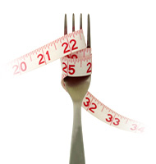
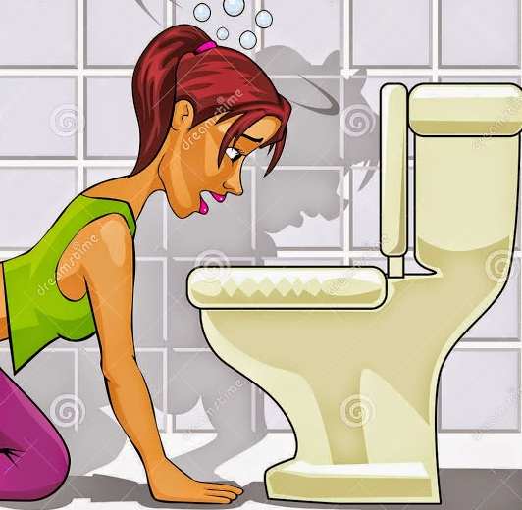

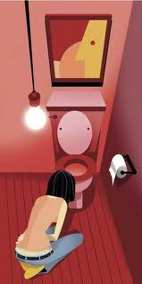
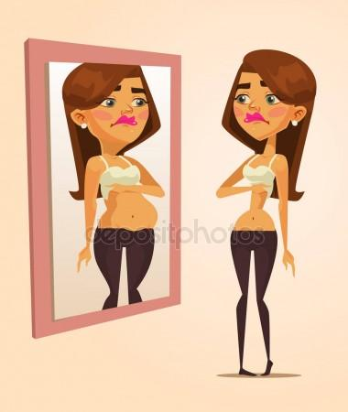
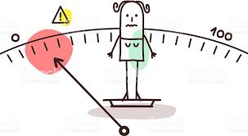
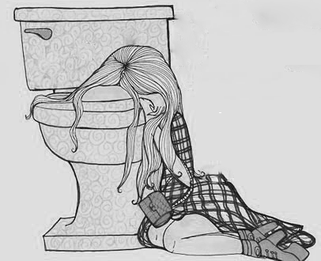
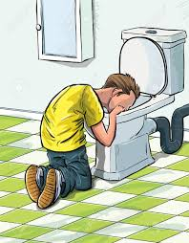

Proceso Bulimia
Te recuerdo que tendrás que hacer una presentación en Power Point según lo indica tu actividad, revisa tu
Rúbrica para exposición y puedas realizar adecuadamente tu presentación.
Recursos: A continuación se te presentan varios apoyos para que realices tus actividades solamente has click en al imagen

